Slide 1
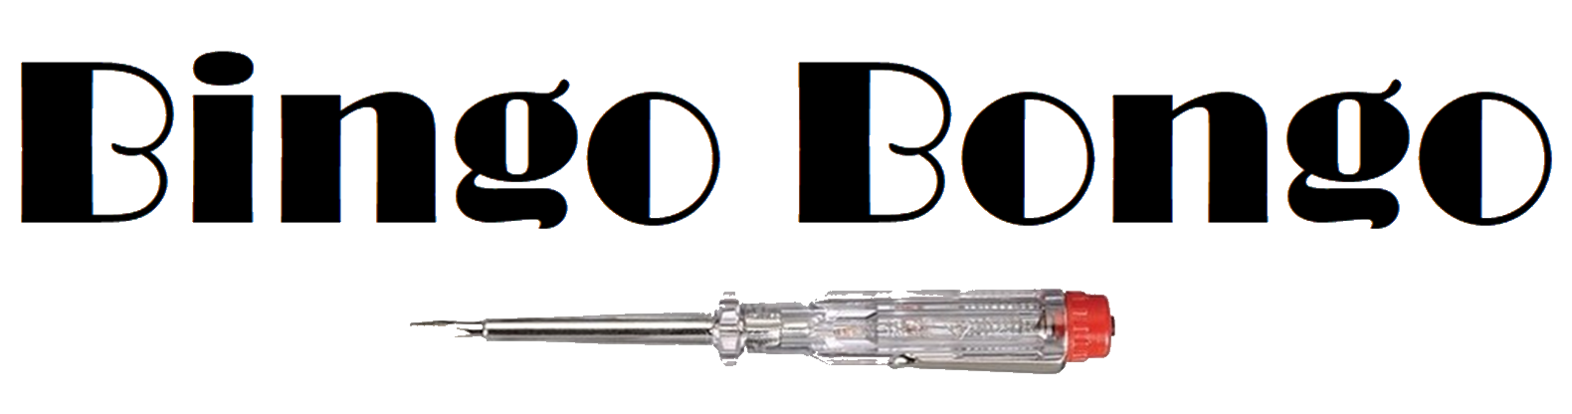
Fröhlich Fehler Finden
2020-05-15

Slide 2
Bingo Bongo
Hintergrund
  Warehouse Client
    C# Anwendung
    Ständige (Weiter) Entwicklung seit 2012
  Komplexe Anwendung mit vielen generischen
  Use Cases
  Chronische Unterbesetzung
    Requirements
    Architektur & Design
    Implementierung
    Test
    Usability

Slide 3
Bingo Bongo
Hintergrund
  seit 8 Jahren versuche ich, mehr Leute aus dem Team in den Regressionstest einzubinden
    Projektleitung
    Requirement
  seit 8 Jahren versuche ich, Usability Tests für neue Features durchzuführen
  seit ca. 6 Monaten funktioniert das
    Ich werde gefragt, wann die nächsten Tests stattfinden

Slide 5
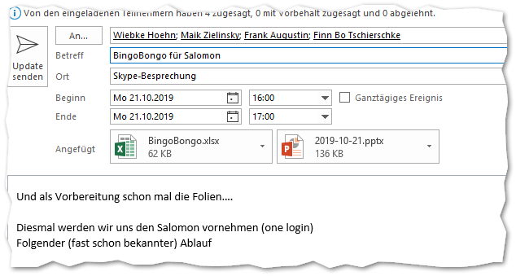
Bingo Bongo
Am Beispiel erklärt ….
1. Einladung
  4 – 6 Personen
  1 – 1,5 h
  1 Thema

Slide 6
Bingo Bongo
Am Beispiel erklärt ….
2. Das Meeting
  Skype/Teams/Jitsi… Session – auch wenn alle im gleichen Raum sitzen
  Einführung durch den ‚Spielleiter‘ – fester Ablauf
    Ziel
    Die Spielregeln
    Welche Instanz verwenden wir (SNAP /QA)
    Vorstellung / DEMO des ‚Features‘
    Schwerpunkte

Slide 7
Bingo Bongo
Am Beispiel erklärt ….
3. Das Meeting
  Auswertung am Ende des Meetings
Konkretes Beispiel

Slide 8
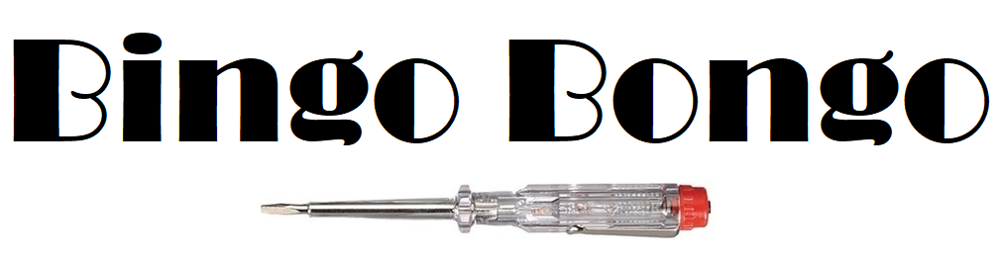

GreatProduct - Search
2020-01-29

Slide 9
GreatProduct - Search
Das Ziel
  Fehler finden
  (Usability) Verbesserungen finden

Slide 10
GreatProduct - Search
Die Spiel – Regeln
  Jeder testet auf seinem Rechner den entsprechenden
  Teil der Anwendung
  Wenn ein Fehler / eine Verbessrungsvorschlag gefunden wird dann ruft der Finder ‘Bingo Bongo’
  alle stoppen, und lassen sich vom Finder das ‘Finding’ zeigen
  Wenn das Finding akzeptiert wird, dann erstellt der Finder eine JIRA Issue und er bekommt eine Punkt

Slide 11
GreatProduct - Search
wir testen mit der Version von DEV
Version 5.18.0.942
Installer findet ihr unter
\\tango\public$\install\great_product\install_dev
  Blah blah blah….
  Noch mehr blah

Slide 12
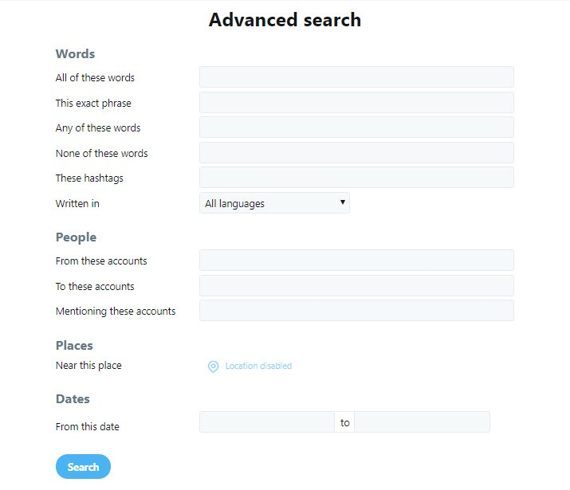
GreatProduct - Search
Siehe Spec
unter…
Demo

Slide 13
GreatProduct - Search
Schwerpunkt für den Test
  die verschieden Arten der Suche
  werden die Limits berücksichtigt
  Feedback an den User – weiß der Nutzer zu jedem Zeitpunkt was passiert
  Fehlermeldungen verständlich?
  Layout, Label etc.

Slide 14
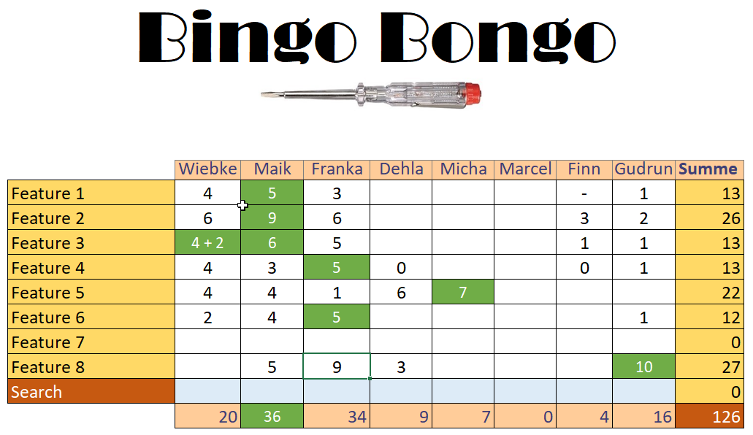
GreatProduct - Search

